Slide 1
Урок литературного чтения

Slide 2
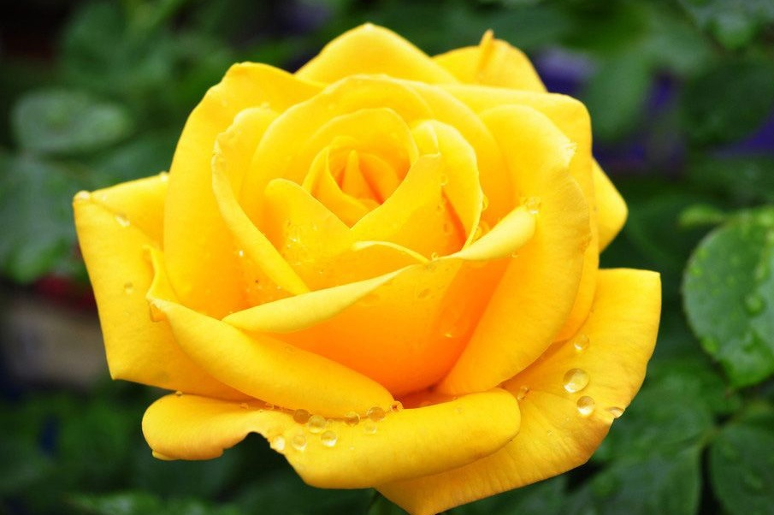
Красотой наделена,
Ароматна и нежна,
Стебель длинный,
Весь в шипах – королева цветника.

Slide 3
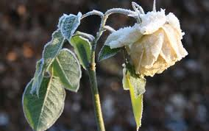
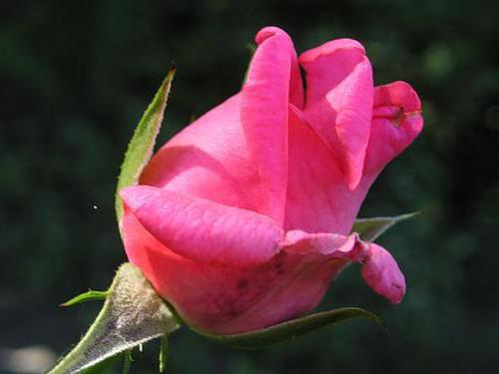
Словарная работа
Ароматы - приятные запахи.
Бутоны – нераскрывшиеся цветы.
Чахнуть – пропадать.
Увядать – засыхать.

Slide 4
